Slide 1
Presentatie van het keteninitiatief:
LLO Katalysator
Anne Menenti, LLO Katalysator
Joël de Bruijn, MBO Digitaal
2de Architectuurdag
1 feb 2024

Slide 2
Doel en toelichting vergelijkingsraamwerk
LLO Katalysator
Doel:
Het vergelijkingsraamwerk is een middel dat bijdraagt aan inzicht in een keteninitiatief, soms in de vorm van een groeifondstraject. Door bij verschillende initiatieven hetzelfde raamwerk te gebruiken kunnen ‘karakteristieken’ naast elkaar worden gelegd en zo een hulpmiddel zijn bij het creëren van overzicht. Op basis van overzicht kunnen onderdelen gerelateerd worden om zo de samenhang te bevorderen.
Rol van Edustandaard:
Faciliteren van de totstandkoming van inzicht, overzicht en samenhang. Dit helpt onnodig dubbel architectuurwerk en tegenstrijdige standaarden of afspraken voorkomen, en bevordert hergebruik en wederzijdse inspiratie.
Rol van de invuller:
De invuller is iemand die de karakteristieken van het initiatief of groeifondstraject kent, deze kan scoren en toelichten.
Inhoud van het raamwerk:
Het vergelijkingsraamwerk kent een open en een meer gesloten deel.
Deels is het gebaseerd op de ROSA maar ook daarmee is niet ‘alles’ goed te profileren.
Er is daarom ook plaats voor meer open vragen.
Invullen:
De dia’s met tabellen en open vragen kunnen direct worden ingevuld. Daarnaast is er tussen elke dia met vraag / toelichting, ook een dia toegevoegd waar het antwoord uitgebreider kan worden ingevuld. Verder de expliciete uitnodiging aan de invuller om aspecten die het raamwerk niet bevat, maar toch cruciaal zijn voor het profiel, te vermelden.
Publicatie:
          Vanwege de beoogde doelen van dit instrument (inzichtelijk maken samenhang en versterken van de samenwerking) is dit document na goedkeuring door de invuller open toegankelijk en wordt gepubliceerd op www.edustandaard.nl.

Slide 3
Samenvatting
LLO Katalysator
Om welk keteninitiatief gaat het? | LLO-Katalysator is een meerjarig programma waarmee onderwijsinstellingen vanuit middelbaar beroepsonderwijs, hogescholen en universiteiten een stevige impuls geven aan een leven lang ontwikkelen (LLO), zowel landelijk als in de regio’s. | Bronnen: Website
Strategische doelen van het keteninitiatief | Het doel van de LLO-Katalysator is om: - Organisaties en professionals continu te laten aansluiten op een snel veranderende samenleving en arbeidsmarkt. - Te komen tot een zelfstandig functionerend LLO-ecosysteem waarin organisaties en professionals adequaat daarop kunnen inspelen. - Dit moet leiden tot een hogere deelname aan LLO en daarmee aan versterking van de economische groei. | Bronnen: Website
Aanleiding voor het keteninitiatief | Door grote maatschappelijke transities en de daarmee veranderende arbeidsmarkt stopt opleiden niet meer bij het afronden van initieel onderwijs. Het huidige systeem van LLO laat echter vier uitdagingen zien. - Onvoldoende zicht op de benodigde kennis en competenties (skills) van de toekomst. - Onvoldoende mogelijkheden om deze skills te leren. - De publieke onderwijsinstellingen waar LLO aangeboden kan worden zijn onvoldoende ingericht voor deze uitdaging. - De leercultuur in Nederland is onvoldoende ontwikkeld. | Bronnen: Website

Slide 4
Samenvatting
LLO Katalysator
Wat is de globale werkwijze zoals totstandkoming, implementatie en adoptie? | LLO Katalysator is de uitvoeringsorganisatie. De implementatie volgt voor de 4 uitdagingen 4 zogenaamde ‘bouwstenen’: Ontwikkelen van een LLO-radar die bestaande informatie bundelt en met nieuwe onderzoeken de vraag naar skills verfijnt (inzicht in de markt en toekomstige aanbod en behoefte). Stimuleren vraaggerichte ontwikkeling van LLO-oplossingen (PPS/cocreatie) Creëren van (financiële) ruimte en handvatten om LLO-organisaties van onderwijsaanbieders te professionaliseren en Activeren van werknemers en werkgevers om in LLO te participeren (versterking LLO leercultuur). Voor deze bouwstenen kunnen samenwerkingsverbanden van onderwijsinstellingen en bedrijven subsidie aanvragen via DUS-I om in een traject aan deze bouwstenen te werken. Publieke onderwijsinstelling zijn steeds penvoerder daarvan. De regio vormt de primaire structuur voor ontwerpen, bouwen en testen van oplossingen. De focus tijdens de eerste fase ligt op bouwsteen 2 en 3 en het domein “Energie en grondstoffentransitie”.

Slide 5
Samenvatting
LLO Katalysator
Welke doelgroepen worden geraakt? | - Werknemers - Werkgevers - Onderwijs- en Kennisinstellingen (publiek en privaat)
Welke tijdslijnen worden nagestreefd? | Het programma loopt van 1 februari 2023 tot en met 31 december 2030. Per traject daarbinnen respectievelijk: - 1 jaar voor de kleine varianten - 2 jaar voor de grote varianten

Slide 6
Samenvatting
LLO Katalysator
Welke afsprakenkaders zijn nodig en op welke doelgroepen zijn deze gericht? | BOUWSTEEN 1: FACILITEREN VAN VRAAGARTICULATIE (LLO Radar) Als inzicht in arbeidsmarkt en eigen populatie ondersteund wordt met dashboards, dan zijn voor de onderliggende datasets afspraken nodig voor definities en standaarden voor (arbeidsmarkt)modellen en de uitwisseling van datasets zelf. Mits data-gedreven besluitvorming nagestreefd wordt. Doelgroepen zijn instituten die onderzoeksdata opleveren en onderwijs-instellingen die deze gebruiken. BOUWSTEEN 2: AANJAGEN VAN ONTWIKKELING EN INZET LLO-OPLOSSINGEN Een LLO Oplossing in deze context is een concreet onderwijsproduct dat gezamenlijk ontwikkelt wordt. De samenwerking en uitwisseling vraagt standaarden skills, voor het beschrijven van curricula, kleine onderwijseenheden, leermiddelen en standaarden voor de uitwisseling er van. BOUWSTEEN 3: PROFESSIONALISEREN VAN LLO-UITVOERINGSORGANISATIES Naast de ontwikkeling van de professional wordt met ‘professionaliseren van uitvoeringsorganisaties’ een hoger volwassenheidsniveau bedoeld. Dit betreft het realiseren van randvoorwaarden en van de bedrijfsfuncties die de administratieve en logistieke kant van LLO verzorgen zodat de bouwsteen 2 oplossingen schaalbaar en toegankelijk worden. Alhoewel de aanpak een regionale insteek kent is de standaardisering bij voorkeur landelijk. BOUWSTEEN 4: STIMULEREN VAN DE LEERCULTUUR Alhoewel ‘goede’ digitalisering niet de belangrijkste bijdrage levert aan een leercultuur kan het omgekeerde wel een risico vormen. Als digitalisering niet toegankelijk, inclusief en gebruiksvriendelijk is belemmert deze een positieve leercultuur. Daarom zijn standaarden op deze gebieden nodig om als concrete eisen en criteria de gevraagde automatisering uit bouwsteen 2 en 3 te beïnvloeden. Het programma heeft bovenstaande afsprakenkaders op dit moment niet opgenomen als projectresultaat en kent hiermee een potentiële afhankelijkheid van onder andere Npuls en VmV.

Slide 7
Samenvatting
LLO Katalysator
Welke infrastructurele voorzieningen zijn nodig? | Voor alsnog zijn deze niet geformuleerd als projectresultaat. Het programma positioneert zich hiermee (latent) als de behoefte-kant van digitalisering aangezien er naast een dashboard geen concrete ICT voorzieningen vermeld zijn.
Welke applicatieplatforms worden geïntroduceerd? | Het programma introduceert zelf geen applicatieplatforms maar lijkt deze wel noodzakelijk te maken (zie de bouwsteen omschrijvingen) aan de hand van enkele statements: Uit Bouwsteen 1 “Aan het eind … is de arbeidsmarkt 100% gedetailleerd in beeld. Na de investeringsfase zal de vraag van de arbeidsmarkt blijven veranderen. De Nationale LLO-Katalysator brengt deze vraag structureel in beeld, opdat er een continu, actueel en compleet beeld van de (toekomstige) arbeidsmarkt in skills-termen wordt verzorgd.” vertoont overeenkomsten met “Definiëren van Onderwijs” en het SmartRegion Platform uit de HOSA / MOSA. Uit Bouwsteen 2 de uitdaging: “De instellingen hebben een beperkte ervaring met samenwerking en coproductie binnen de onderwijskolom mbo-hbo-wo” kent qua doelstellingen overeenkomsten met “Ontwikkelen Onderwijs” en het “Education Exchange Platform” uit de HOSA / MOSA. Uit Bouwsteen 3 het voornemen om “Activiteiten gericht op de verbetering van de onderwijslogistiek door het verbeteren van logistieke en administratieve processen, van de ICT-voorzieningen en van de reeds in gebruik zijnde systemen” vertonen overeenkomsten met “Aanbieden Onderwijs” / “Uitvoeren Onderwijs” en het Live Long Learning / User Study Experience Platform uit de HOSA / MOSA.

Slide 8
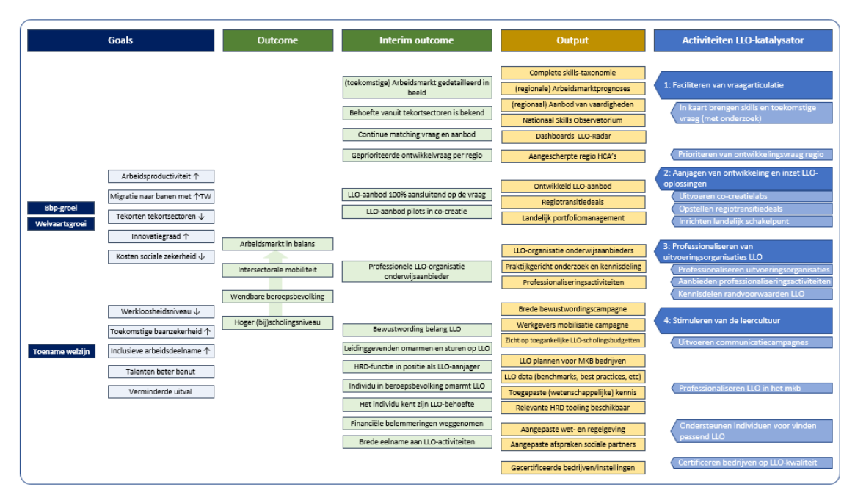

Slide 9
Samenvatting
LLO Katalysator
Over welke objecten gaat gegevensuitwisseling plaatsvinden en in welke patronen? | Potentieel alle objecten in de ketenprocessen (zie ketendomeinen), maar minimaal het aanbod van onderwijsproducten, de logistieke afhandeling, skills, het gebruik van leermiddelen en de resultaten van het leerproces. SSI patroon: Gezien de doelgroep van LLO lijkt regie op gegevens (in alle vormen) bij de lerende opportuun, waar het persoonsgegevens betreft.
Van welke soort architecturen maakt het initiatief gebruik en welke zijn dat dan? Bijvoorbeeld kaderstellende voor de sector, sectorale referentie, solutionarchitecturen etc. | Nog niet expliciet gemaakt, maar behoefte aan input van KSA en SRA blijkt wel als de bouwstenen een digitaliseringsaspect hebben: - De MORA/HORA waar het de volwassenheid raakt van de interne processen/systemen van onderwijsinstellingen. - De MOSA/HOSA voor: Instellingsoverstijgende gegevensuitwisseling en samenwerking in bouwsteen 1 tot en met 3 3de generatie identiteit (SSI).
Welke soort architecturen en standaarden worden tijdens/in het initiatief ontwikkeld? | In het initiatief worden zelf geen standaarden en architecturen ontwikkeld maar veronderstellen deze wel aanwezig. Hiermee is er een projectafhankelijkheid van andere trajecten.

Slide 10
Samenvatting
LLO Katalysator
Wordt er verbonden met ketens buiten het onderwijs? | Bouwsteen 1 LLO Radar: Daar waar het inzicht betreft in arbeidsmarkt en demografie. Bouwsteen 2 en 3: Daar waar in het bedrijfsleven de HR processen raken aan bedrijfsgericht opleiden door onderwijs, aangezien de burger in de ene context werknemer en in de andere student is.
Betrokken partijen | Het Ministerie van OCW Het Ministerie van EZK/NGF DUS-I Een onafhankelijke beoordelingscommissie Consortia De Uitvoeringsorganisatie LLO-Katalysator Het Bestuurlijk Secretariaat De Raad van Bestuur De drie koepels (UNL, VH, MBO Raad) Adviesraden en klankbordgroepen Publieke onderwijsinstellingen als penvoerder van trajecten voor bouwstenen.

Slide 11
Vergelijkingsraamwerk Overzicht
LLO Katalysator
Projectfase | Afgerond / inbeheername | Al even op weg | Prille begin
Werkingsgebied | Eén werkingsgebied | Meerdere werkingsgebieden | Gehele onderwijsdomein
Ketendomeinen | Beperkt aantal ketenprocessen binnen één ketendomein | Meerdere ketenprocessen in meerdere ketendomeinen | (Vrijwel) alle ketenprocessen; raakt alle ketendomeinen
Privacy | Geen persoonsgegevens | Enkele persoonsgegevens | Veel / bijzondere persoonsgeg.
Informatiebeveiliging | Geen BIV-eisen | Enkele BIV-eisen | Strikte BIV-eisen
Interoperabiliteit | Technische interoperabiliteit | Technische + Semantische interoperabiliteit | Technische, Semantische & Procesinteroperabiliteit
IAA | Openbaar / publiek | Obv groepslidmaatschap / rol | Obv identiteit
M2M-interactie | Geen m2m-koppelingen | Enkele koppelingen, meerdere gelijksoortige partijen | Veel koppelingen, veel verschillende partijen
H2M-interactie | Geen gebruikersinteractie | Gebruikersinteractie door een beperkte/homogene groep mensen | Gebruikersinteractie door een grote/diverse groep mensen.
Realisatie / impl. / uitrol | Triviaal | Gemiddeld | Complex
Beheer | Beheer en doorontwikkeling is belegd | Beoogde beheerpartij bekend, nadere afspraken maken | Nog onduidelijk / onbekend
Governance | Alle belangen bekend & vertegenwoordigd; betrokkenheid alle belanghebbenden georganiseerd | Belangen voldoende bekend & vertegenwoordigd; betrokkenheid belanghebbenden voldoende georganiseerd. | Nog niet alle belangen in beeld / betrokkenheid belanghebbenden nog niet of onvoldoende georganiseerd.
Notes:
Dit gaat over scope

Slide 12
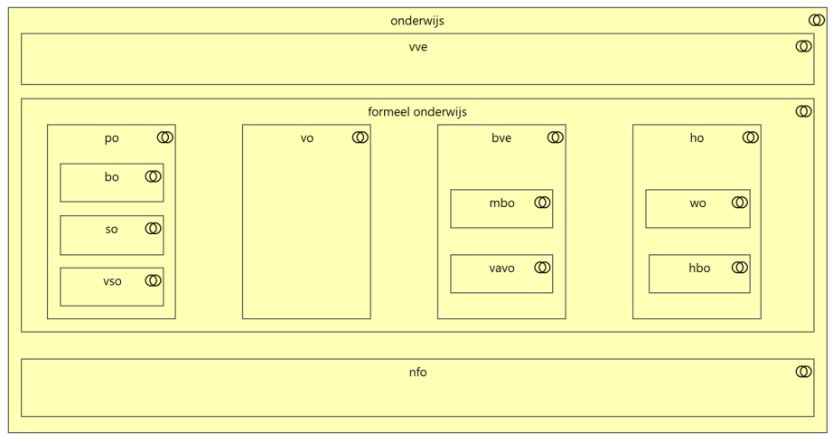
Toelichting Werkingsgebied
LLO Katalysator
Instructie:
Geef aan op welk(e) werkingsgebied(en) het keteninitiatief zich richt
  Zie afbeelding hieronder voor mogelijke waarden, en https://rosa.wikixl.nl/index.php/Werkingsgebieden voor een toelichting.
Geef evt. een toelichting op het werkingsgebied.

Slide 13
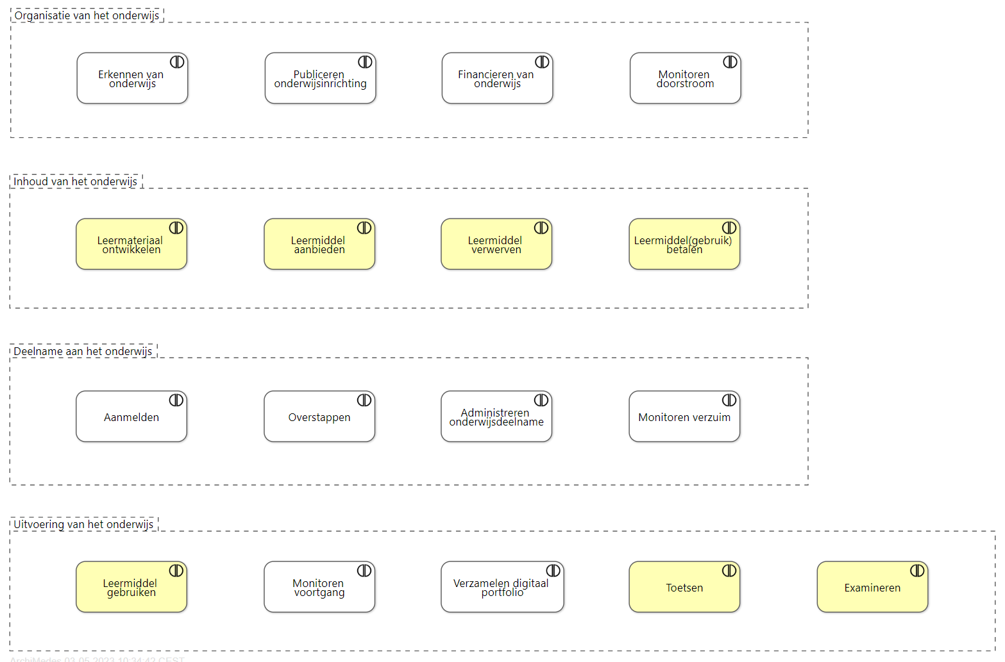
Toelichting Ketendomeinen
LLO Katalysator
Instructie:
Geef aan op welk(e) ketendomein(en) het keteninitiatief zich richt
    De mogelijke ketendomeinen zijn: Organisatie van het onderwijs, Inhoud van het onderwijs, Deelname aan het onderwijs, Uitvoering van het onderwijs (zie afbeelding hiernaast)
  Geef desgewenst in meer detail aan op welke ketenprocessen het initiatief zich richt
    Zie de afbeelding hiernaast voor het overzicht van ketenprocessen uit ROSA, ingedeeld in de vier ketendomeinen
Geef een toelichting wat de relatie is tussen het initiatief en de genoemde ketendomeinen resp. Ketenprocessen
Zie https://rosa.wikixl.nl/index.php/Ketenprocessen voor meer detailinformatie bij de ketenprocessen

Slide 14
Toelichting Privacy
LLO Katalysator
Instructie:
Welke persoonsgegevens worden verwerkt?
De identiteit van de lerende, de praktijkopleider, de onderwijsprofessional.
De leeropbrengsten en skills van de lerende.
Wie is/zijn de betrokkene(n)?
Lerenden/Werknemers, onderwijsprofessionals.
Wat zijn de belangrijkste ontwerpbeslissingen die zijn genomen om deze persoonsgegevens te beschermen?
nntb
Welke belangrijke uitdagingen en design issues staan nog open?
nntb

Slide 15
Toelichting Informatiebeveiliging
LLO Katalysator
Een volwaardige analyse moet nog gemaakt worden, voorlopige indruk:
Beschikbaarheid:
Voor bouwsteen 1 en 2 lijkt een gemiddelde beschikbaarheid voldoende aangezien deze het onderwijs niet in uitvoering raken, alleen in voorbereiding.
Voor bouwsteen 4 lijkt een hoge beschikbaarheid vereist, aangezien anders de praktische continuïteit van het uitvoeren van onderwijs in gevaar komt.
Integriteit:
De identiteit van lerende, beoordelaar en behaalde leeropbrengsten en skills vragen een hoge mate van integriteit van gegevens. Zeker waar deze formele toets en examenprocessen raken.
Vertrouwelijkheid:
Als in Bouwsteen 4 (Leercultuur) ook coaching en begeleiding gevraagd zou worden: Hoog.
Voor identiteit, attributen en leeropbrengsten: Hoog.

Slide 16
Toelichting Informatiebeveiliging
LLO Katalysator
Maatregelen:
Wat zijn de belangrijkste ontwerpbeslissingen die zijn genomen om de eerder genoemde risico's af te dekken?
NTB
Welke belangrijke uitdagingen en design issues staan nog open?
NTB

Slide 17
Toelichting Interoperabiliteit
LLO Katalysator
Technische interoperabiliteit
  Licht toe hoe technische interoperabiliteit wordt gewaarborgd (m.a.w. of en hoe het transport en de uitwisseling van berichten en gegevens op afspraken en standaarden wordt gebaseerd)
  NTB
Semantische interoperabiliteit
  Licht toe hoe semantische interoperabiliteit wordt gewaarborgd (m.a.w. of en hoe een gemeenschappelijke taal in processen, berichten en gegevens wordt gehanteerd, ook in relatie tot andere afspraken en initiatieven)
  NTB
Procesinteroperabiliteit
  Licht toe hoe procesinteroperabiliteit wordt gewaarborgd (m.a.w. of en hoe ketenpartijen hun deel van een ketenproces zo invullen dat die invulling aansluit op de rest van het ketenproces / andere partijen).
  NTB

Slide 18
Toelichting IAA
LLO Katalysator
Wat zijn de belangrijkste ontwerpbeslissingen die zijn genomen t.a.v. Identificatie, Authenticatie en Autorisatie? Licht daarbij (in ieder geval) toe:
  Hoe entiteiten (personen, organisaties) worden geïdentificeerd
    In bericht- en gegevensuitwisselingen (M2M)
    In toegang tot systemen en informatie (H2M)
  Hoe toegang (tot systemen en informatie) binnen het initiatief wordt georganiseerd
    M2M
      Bijv. Toepassing van een bepaald Edukoppeling-profiel
    H2M
      Bijv. Aansluiting op Entree, SURFConext
  NTB
Welke belangrijke uitdagingen en design issues t.a.v. IAA staan nog open?
NTB

Slide 19
Toelichting H2M-interactie
LLO Katalysator
Wat zijn de belangrijkste ontwerpbeslissingen die zijn genomen t.a.v. H2M-interactie? Licht daarbij (in ieder geval) toe:
  Wat de belangrijkste gebruikersinteracties zijn
NTB
Welke belangrijke uitdagingen en design issues t.a.v. H2M-interactie staan nog open?
NTB

Slide 20
Toelichting Governance
LLO Katalysator
Wat zijn de belangrijkste (ontwerp)beslissingen die zijn genomen t.a.v. Governance? Licht daarbij (in ieder geval) toe:
  Hoe de governancestructuur er (op hoofdlijnen) uitziet
  Hoe de aansluiting met andere keteninitiatieven, werkgroepen en afspraken is georganiseerd
  NTB
Welke belangrijke uitdagingen en design issues t.a.v. Governance staan nog open?
NTB

